Slide 1
Biologi 1
Genteknik

Slide 2
Genteknik
Växt- och djurförädling är beroende på evolution och genetisk variation inom en art
Under senare delen av 1900-talet upptäckte molekylärbiologiske genteknik
Enzymer som klyver DNA
Enzymer som fogar samman DNA
PCR
Gensaxen, CRISPR/Cas9
Sekvensbestämning

Slide 3
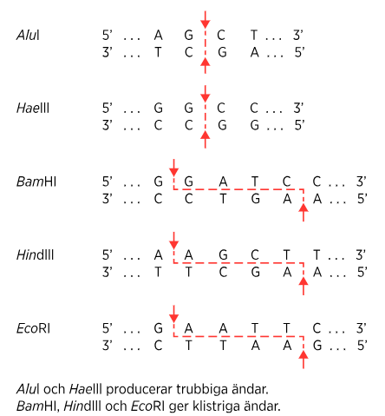
Restriktionsenzymer
Restriktionsenzymer är enzymer som bryta ner DNA i specifika segment
Bakterie cellens motstånd mot virus angrepp
Kan använda för att jämföra DNA mellan individer
Kriminalbrott
Undersökning av barnets pappa

Slide 4
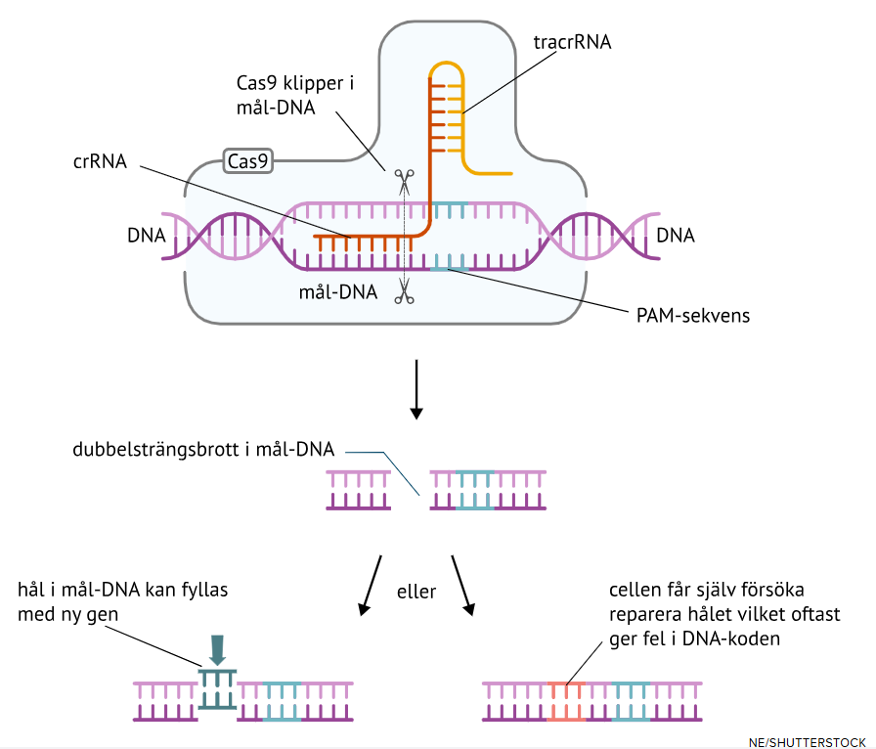
CRISPR/Cas9
Också kallas för gensaxen
Forskaren kan ändra på DNA med hög precision
Ursprungligen bakteriers immunförsvar mot virus
CRISPR (Clustered Regularly Interspaced Short Palindromic Repeats) består av nukleas (Cas9) och RNA sekvens (guide-RNA)
RNA sekvens är som ett ”genetisk minne” från angripande virus-DNA
Cas9 och RNA sekvens söker upp, känner igen och oskadliggör virus DNA

Slide 5
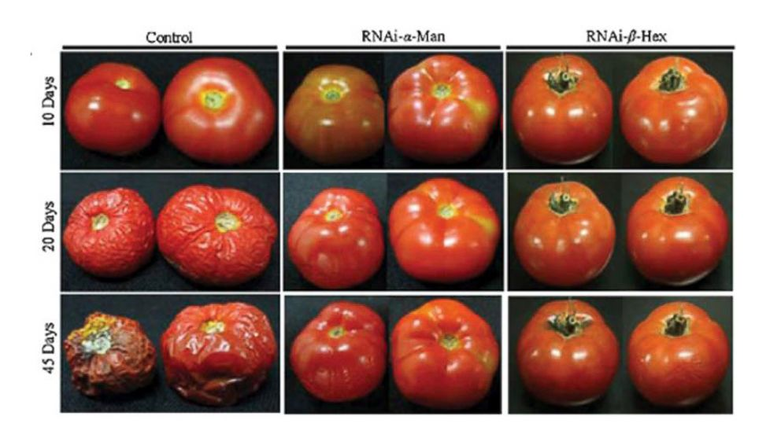
Genmodifiering och GMO
En organism som har fått minst en artfrämmande gen (nya egenskaper)
Kallas genmodifierad organism (GMO) eller transgen
Flytta gener från en art till en annan för att få bättre egenskaper (efter människor behov)

Slide 6
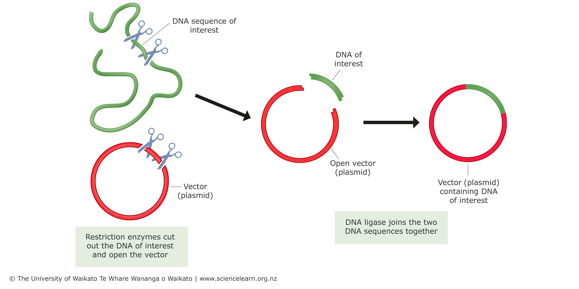
Notes:
En plasmid öppnas med et restriktionsenzym
En gen ”klipps ut” från människans DNA med restriktionsenzym (t.ex. insulin)
Människans och bakteriens DNA fogas samman med ligasenzym
En plasmid med hybrid-DNA har bildats
Plasmiden tas upp av en bakterie

Slide 7
GMO
Gentekniken på växter inleddes med en gen hos bakterier som var resistent mot ogräs bekämpningsmedel
Nu minskar forskare mängden gifter inom jordbruket
Utveckla växter med eget skydd mot t. ex. skadeinsekter
Tagit fram grödor med högre näringsvärden
Tagit fram grödor som producerar mediciner
GMO-djur används framförallt inom medicinsk forskning
Förstå mänskliga sjukdomar och få fram nya behandlingar
”Knockout-möss” som har fått specifika gener avstängda
Notes:
Måste vara försiktigt med spridning av nya gener i naturen (inga invasiva arter!)

Slide 8
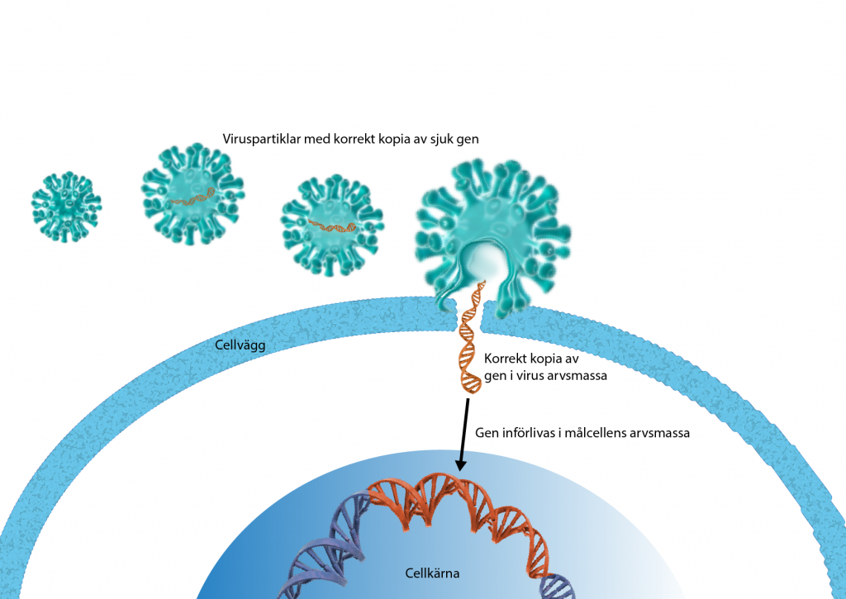
Genterapi och Stamceller
Behandling av sjukdomar som orsakas av defekta gener kallas genterapi
Överför ”friska” gener till patienter
Kan ske med virus (vektor)
Kan ske med stamceller

Slide 9
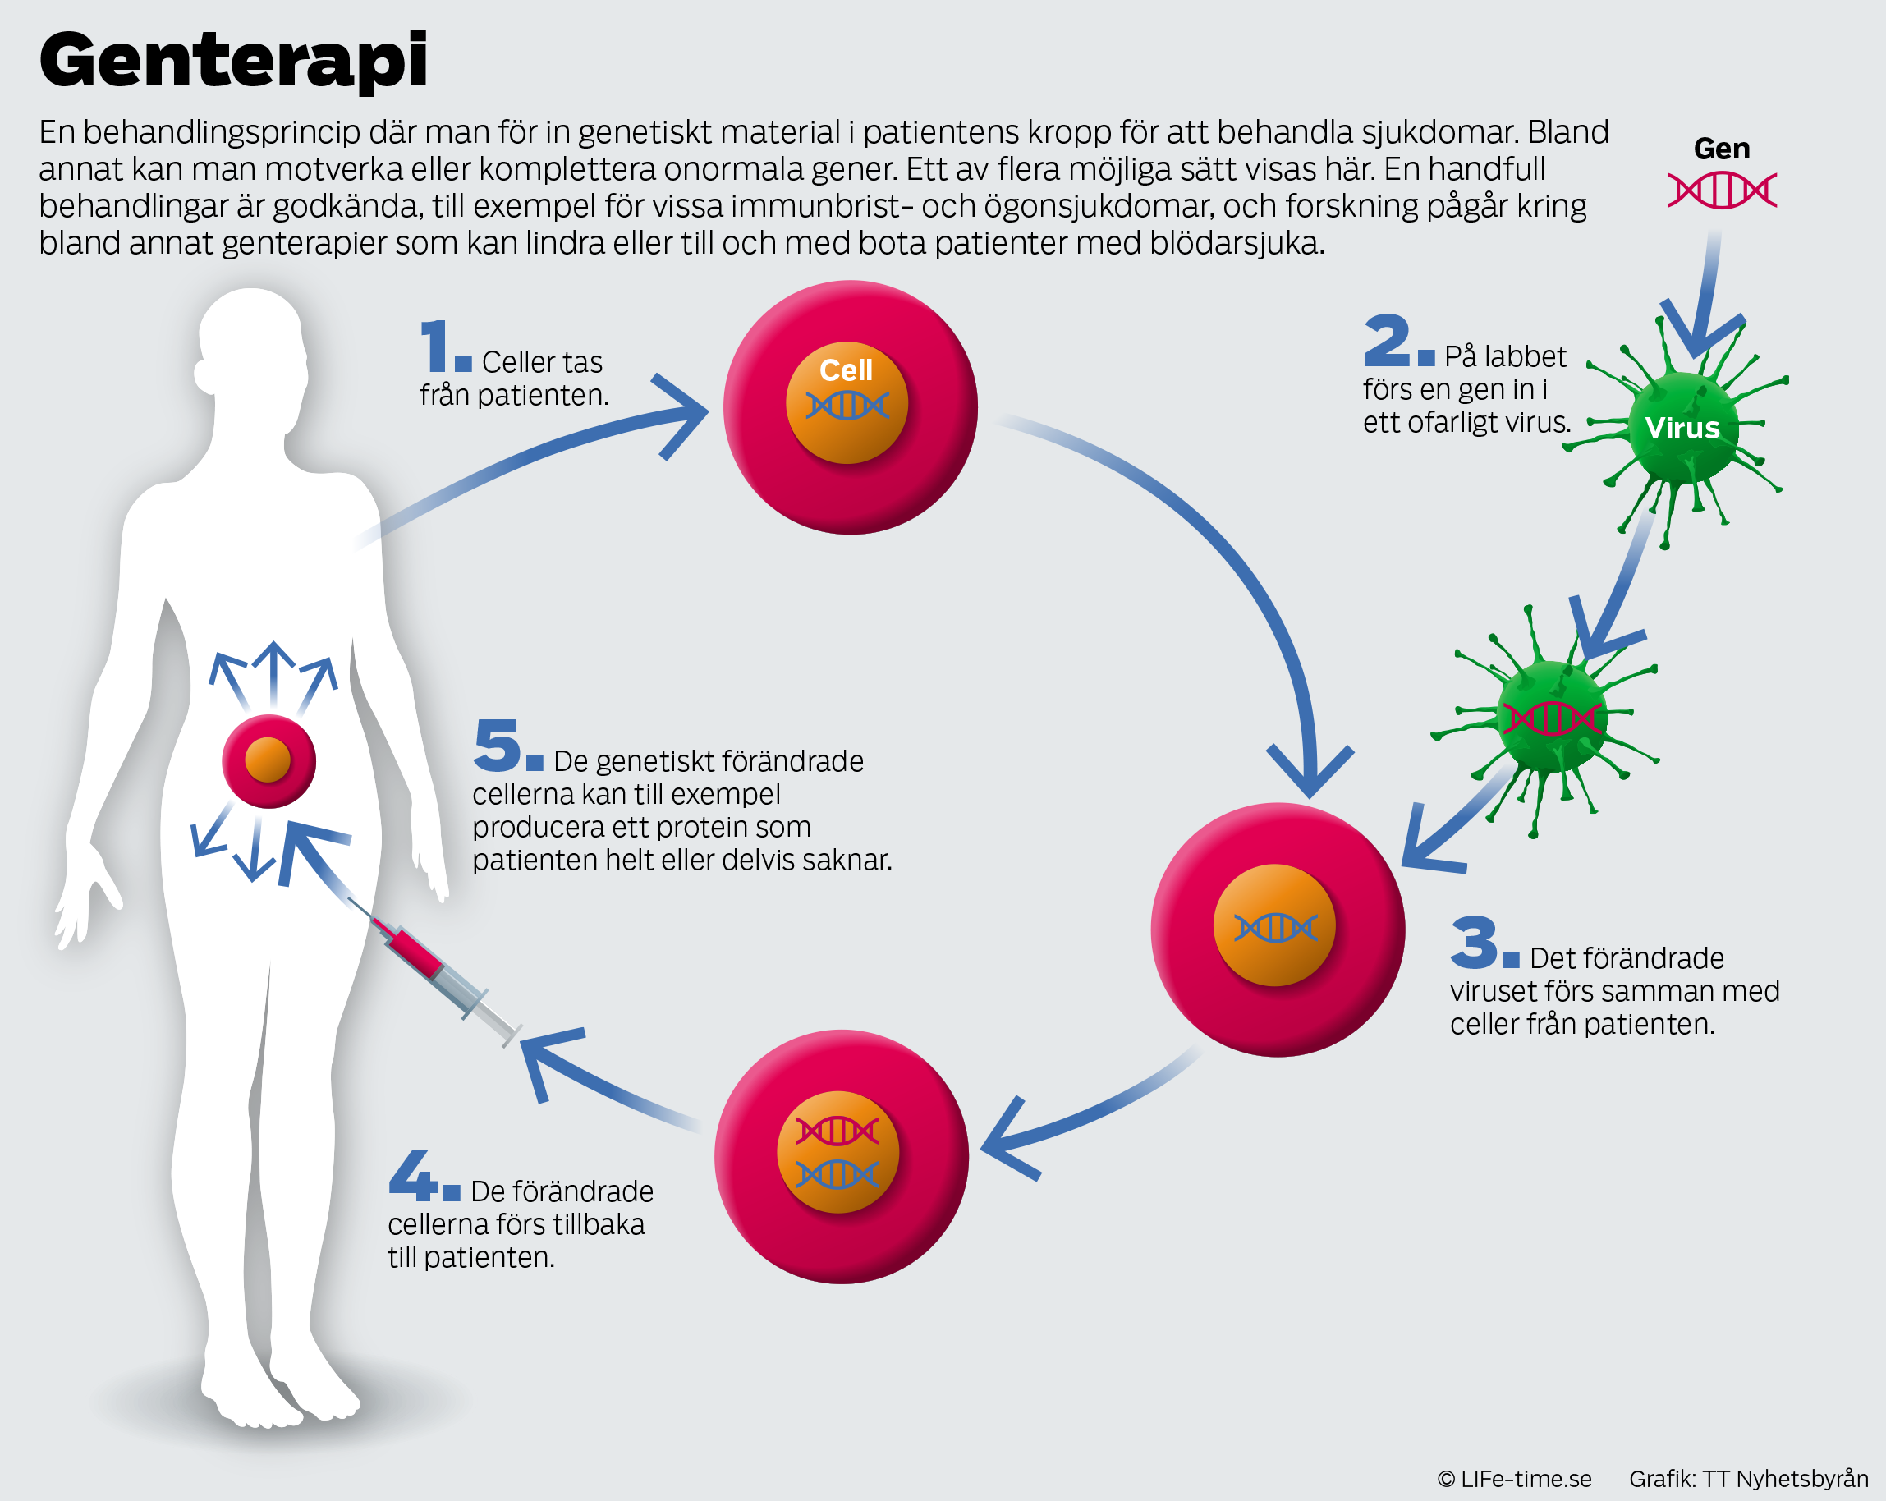
Virus vektor genterapi

Slide 10
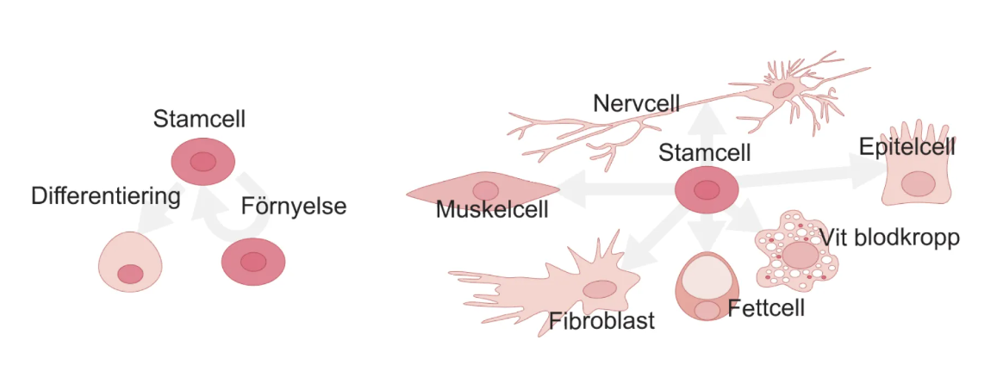
Stamceller
Stamceller är ”omogna” celler som ännu inte är specialiserade
Notes:
Stamceller finns som:
Embryonala stamceller
(några dagar gamla ägg som har blivit över vid provrörsbefruktning)
Får användas bara om föräldrarna har gett sitt godkännande
Vuxna stamceller
Finns runt i kroppen för att ersätta de celler som naturligt dör
Finns i benmärgen (blodstamceller), hjärnan, huden, musklerna
Alla är redan mer specialiserade än embryonala

Slide 11
Stamceller
Exempel: Parkinsons sjukdom
Celler som bildar signalämnet dopamin i hjärnan bryts ner
Leder till stela muskler och skakningar
Transplantera stamceller som utvecklas till dopaminbildande nervceller
Exempel: immunterapi
Patientens egna celler kan genmodifieras till att bli effektiva att hitta och oskadliggöra cancerceller

Slide 12
Lag och etik
Det finns en speciell gentekniklag som ingår i Miljöbalken
Arbete med genteknik ska präglas av försiktiighetsprincipen
Man får inte bedriva en verksamhet om det finns skäl att misstänka att denna kan vara skadlig för människan eller miljön
Man får inte förändra arvsmassan hos en människa på sådant sätt att förändringen kan gå i arv till kommande generationer
Genterapi får bara användas om det inte finns annan behandling med motsvarande effekt

Slide 13
Regler och tillsyn
Beslut om GMO fattas i huvudsak på EU-nivå
Varje EU-land har rätt att förbjuda import av en GMO-produkt om det finns en vetenskapligt grundad misstanke om att produkten kan vara skadlig för hälsan eller miljön
Det krävs en anmälan eller tillstånd hos berörd myndighet innan man får använda en genetisk förändrad organism

